Slide 1
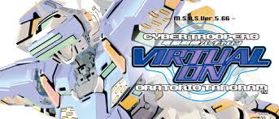
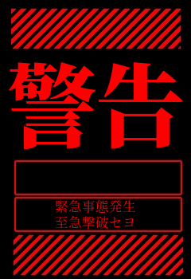

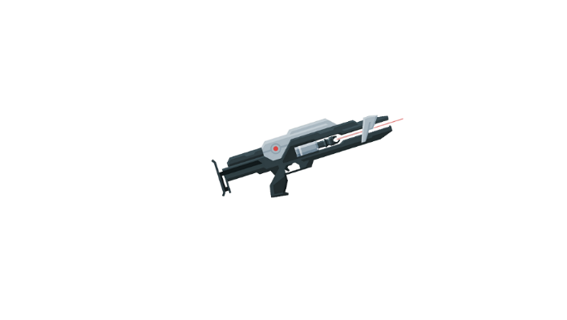
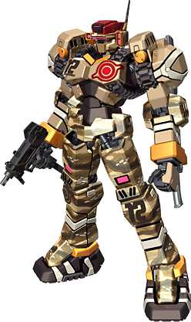
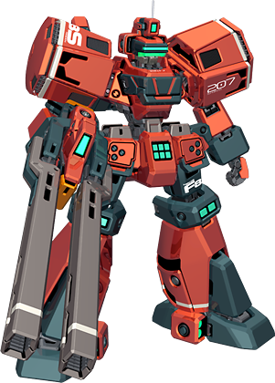
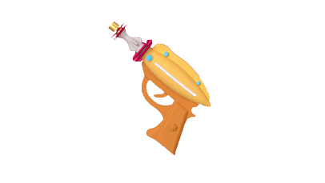

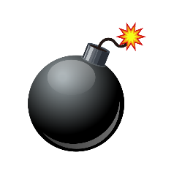
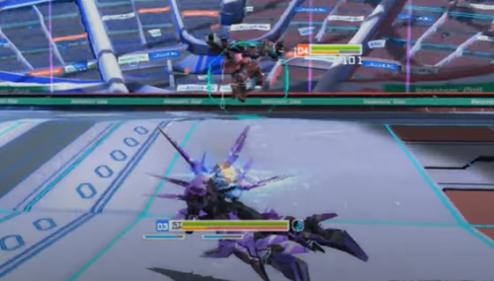
電脳戦機VARTUALON（仮）
3Dシューティングゲーム
ロボアクション
君は戦士だ、兵士ではない
ゲージの消費量で攻撃が変わる！
Light weapon
Light weapon
VS
降らせ弾幕！
Heavy weapon
決めろ一撃！
WARNING
Heavy weapon
どっちを選ぶかは君次第！
ロボットに乗り込み敵を倒す王道アクションシューティング！！！！
ゲージを消費しウエポンを使いこなせ！いつ使うかは自分次第！
敵ヲ撃破セヨ
1VS1による弾や技の駆け引き…自分だけの戦法を編み出し勝利をつかめ！
相手はすべて人間…戦法や立ち回り、運に至るまで己の全てを持って相手に挑め！

